Slide 1
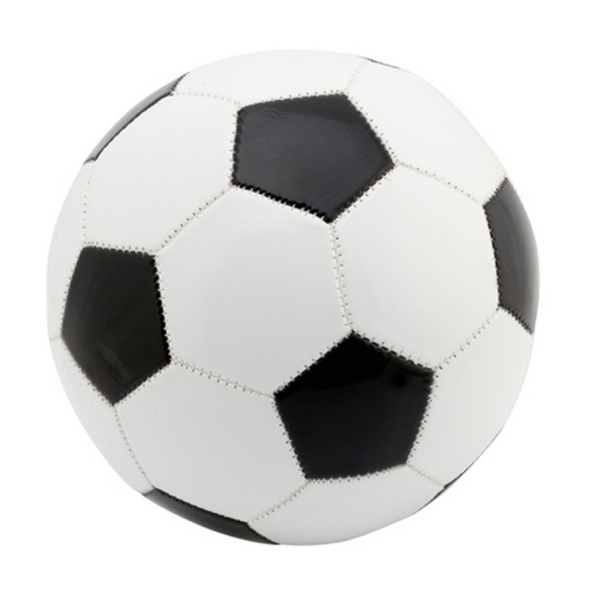
KI VAGYOK ÉN?
Tökéletes gömb forma,
Dobni, rúgni jó móka,
Ha pöttyös is nem túró,
Játszik vele sok lurkó.

Slide 2
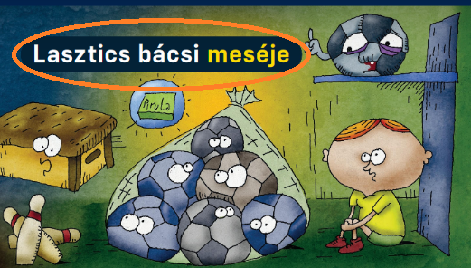
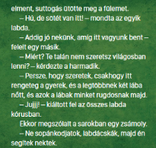
MIRE UTAL?
Mese fajta:
20. oldal
Szövegforma:
A HARAPÓS MŰANYAGSZÉK ÉS A TÖBBIEK
A KIRÁLYKISASSZONY ÉS AZ ERDEI TÓ TITKA
A KUKUMBÁR BOLYGÓ LEGENDÁJA
BOCS
A PARADICSOM ÉS A RETEK
ÉLET, ERŐ, EGÉRSÉG
MŰMESE
párbeszédes

Slide 3
Jósolj!
Miről szólhat a szöveg?
CÍM
SZEREPLŐK
KÉPEK
ÚGY GONDOLOM…
TUDNI SZERETNÉM…
Hallgassuk meg a mesét!
https://soundcloud.com/liget/inczedy-tamas-lasztics-bacsi-meseje-mese
Hol játszódik a történet?
Kik beszélgetnek?
Ki volt Lasztics bácsi?
Miről mesélt?
Te érted a tárgyak nyelvét? Miről beszélhetnek? Ötletelj!

Slide 4
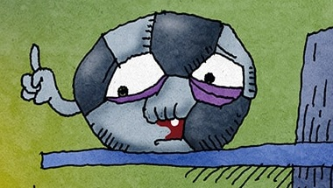
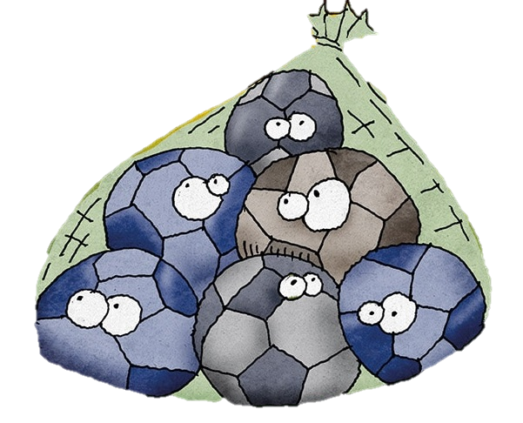
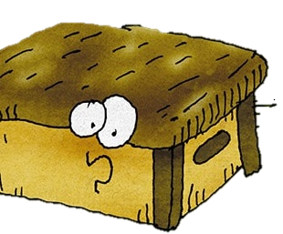
Olvassuk el a beszélgetést!
Lassan a testtel!
Zsámoly Ferdinánd vagyok, és szívesen adok a fájdalomcsillapítóból, amit a fájós derekamra használok. Ha a meccs előtt bevesztek egyet, az emberlábak bármilyen erővel rúgnak, bárhogy csapódtok kapufa csücskének, nem éreztek fájdalmat. Olyan ez, mint egy szuperképesség. Próbáljátok csak ki bátran! Az első adagot mindenkinek ingyen adom. Melyikőtök kér belőle?
Lasztics Árpád a nevem, és valódi marhabőr focilabda vagyok, bár kissé öregecske… Mostanság már csak tengózásra használnak, de hajdanán én voltam az iskola legjobb labdája!
Hú, de sötét van itt!
Ki beszél?
Addig jó nekünk, amíg itt vagyunk bent!
Én kérek!
Miért? Te talán nem szeretsz világosban lenni?
Ki vagy te, és hogyan segíthetnél?
Ne sopánkodjatok, labdácskák, majd én segítek nektek.
Én is!
Persze, hogy szeretek, csakhogy itt rengeteg a gyerek, és a legtöbbnek két lába nőtt, és azok a lábak minket rugdosnak majd.
Nekem is adjál!
Jujjj!

Slide 5
Olvasd vagy meséld tovább Lasztics bácsi történetét!

